Slide 1
Structuri de date - Sortări
Vasile George-Cristian
Grupa 131

Slide 2
Cuprins
1. Descrierea proiectului/codului
Informații generale despre proiect
Surse externe
Generarea array-urilor
Algoritmi de sortare folosiți
Meniu
2. Compararea sortărilor
Informații despre teste
Array-uri cu valoare constantă
Array-uri sortate
Array-uri sortate descrescător
Array-uri cu valori aleatoare
3. Concluzii

Slide 3
Informații generale despre proiect
Limbaj folosit: C++, doar cu noțiuni de C (nu am folosit clase)
IDE folosit: Visual Studio Community 2019 (rulează și în CodeBlocks, fișierul .cpp este în /Cod/Proiect_SD)
Algoritmi de sortare aleși:
Bubble sort
Counting sort
Radix sort
Merge sort
Quick sort

Slide 4
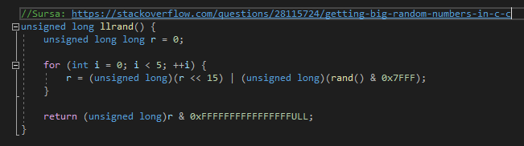
Surse externe
Am încercat să folosesc doar cunoștiințele mele, dar am avut unele probleme pe care nu stiam cum sa le rezolv singur:
Funcția de generare random unsigned long (llrand()):
Sursă: https://stackoverflow.com/questions/28115724/getting-big-random-numbers-in-c-c

Slide 5
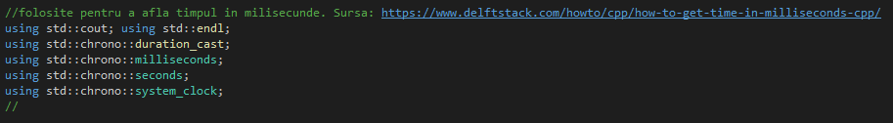

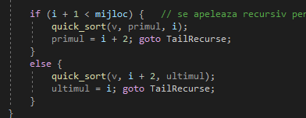

Funcția care returnează timpul curent în milisecunde (get_time()):
Sursă: https://www.delftstack.com/howto/cpp/how-to-get-time-in-milliseconds-cpp/
Metoda de simulare a unui loop în loc de efectuare a recursiei, deoarece rularea algoritmul de Quick Sort cauza Stack Overflow în unele cazuri:
Sursă:https://stackoverflow.com/questions/22285951/c-getting-stackoverflow-error-in-quicksort-function

Slide 6
Generarea array-urilor
Pentru a testa algoritmii de sortare (și durata executiei lor) pe diferite cazuri am generat 4 tipuri de array-uri:
Cu valoare constantă. Se generează o valoare aleatoare, mai mică decât maximul, și se umple tot array-ul cu aceeași valoare. Funcția de generare: generare_constant(array, lungime, maxim);
Sortate crescător. Se calculează o rație cu formula maxim/lungime (maxim>=lungime) și se calculează elementele array-ului în funcție de acea rație, după care se adună o valoare aleatoare <10. De exemplu: lungime=10, maxim=1000, array= {0, 100 + 2, 200 + 9, 300 + 5, …}. Funcție de generare: generare_crescator (array, lungime, maxim);
Sortate descrescător. Se generează ca cel cu valori strict crescătoare, dar în sens invers. Funcție de generare: generare_descrescator (array, lungime, maxim);
Cu valori aleatoare (nesortat). Se generează valori aleatoare mai mici decât maximul și se umple array-ul cu acele valori. Funcție de generare: generare_random (array, lungime, maxim).

Slide 7
Algoritmi de sortare
bubble_sort (array, lungime) – Bubble sort cu 2 for-uri și o variabilă OK care verifică la fiecare parcurgere dacă s-a mai efectuat vreo interschimbare pentru a evita parcurgerile inutile.
counting_sort (array, lungime, maxim) – Counting sort generic.
radix_sort_baza (array, lungime, ordin, baza) – Radix sort LSD cu baza variabila.
radix_sort_biti (array, lungime, ordin) – Radix sort LSD in baza 2, cu operatii pe biti.
merge_sort (array, inceput, sfarsit) – Merge sort generic.
quick_sort (array, inceput, sfarsit) – Quick sort recursiv, cu pivot mediana din 3.
quick_sort_verificare (array, inceput, sfarsit) – Quick sort ca cel de mai sus, dar care parcurge array-ul la fiecare apel al functiei și testează dacă este deja sortat. Aceasta metoda economiseste mult timp in cazul în care vectorul este deja sortat, sau dacă vectorul are elemente cu frecventa mare.

Slide 8
Meniu
Programul poate rula în 2 moduri diferite:
Se poate alege rularea pe testele predefinite, care generează mai multe array-uri cu număr de elemente și valoare maximă predefinite în cod și rulează sortările pe toate. Deși valorile maxime și numărul de elemente sunt mereu aceleași, vectorii generați vor fi diferiți la fiecare rulare.
Se poate alege generarea unui array de un anumit tip cu lungime și maxim citite de la tastatură care să se ruleze toate sortările, în cazul în care se dorește testare adițională.

Slide 9
Compararea sortărilor - Informații despre teste
Pentru a compara diferitele sortări am rulat programul pe array-urile cu mărimi predefinite. Programul a fost rulat de 3 ori, iar datele din următoarele grafice sunt reprezentate de media de timp a acelor 3 rulări pentru fiecare algoritm.
Poze cu toate testele pot fi găsite în folderul /Teste.

Slide 10
Array-uri cu valoare constantă
Observații: Deși sunt doar 1000 de numere, counting sort trebuie să parcurgă toate cele 10^8 elemente ale array-ului de frecvență.
Observații: Quicksort este foarte încet, fiind în worst-case = O(n^2).

Slide 11
Observații:
Radix sort-ul în baza 8 este mai încet decât cel în baza 2 când nu se face nicio interschimbare.
Sortarea nativă C++ STL este rapidă în acest caz
Bubble sort-ul și Quick sort-ul cu verificare sunt rapide deoarece elementele sunt deja sortate, deci parcurg array-ul doar o dată.

Slide 12
Array-uri sortate

Slide 13
Observații:
Quick sort-ul este rapid datorită folosirii medianei de 3.
Radix sort-ul în baza 8 este mai rapid ca cel în baza 2 în acest caz. Presupun că cel în baza 2 este încetinit de interschimbări, având de 4 ori mai multe “unități” pe care le parcurge.
Sortarea nativă C++ din STL este destul de înceată pe vectori sortați.

Slide 14
Array-uri sortate descrescător

Slide 15
Observații: Quick sort-ul este mai încet în toate cazurile în comparație cu testele pentru array-uri sortate crescător, pe când celelalte sortări au timpi apropiați.

Slide 16
Array-uri cu valori aleatoare
Observații: Deși numerele sunt aleatoare quick sort-ul este foarte încet deoarece un număr apare, în medie, de 100 de ori.

Slide 17
Observații: Compararea acestor teste ne dezvăluie un detaliu interesant. Deși radix sortul este singura sortare care are complexitatea influențată de numărul maxim din array, durata de executare a tuturor algoritmilor de sortare crește (neglijabil).

Slide 18
Observații:
Quick sort are aceeași complexitate timp ca și merge sort (O(nlogn)) dar este considerabil mai încet.
Atât algoritmii O(nlogn) cât și radix sortul prezintă o creștere comparabilă dacă N crește de la 10^6 la 10^7.

Slide 19
Concluzii
Cel mai rapid algoritm de sortare pentru numere mai mici ca 10^7 este counting sort. Dacă avem de sortat puține numere mari (ex: N=100 Max=10,000,000) counting sort ocupă mult mai multă memorie ca merge sort.
Cel mai rapid algoritm de sortare pentru numere mari este merge sort.
Dacă vrem să nu utilizăm memorie adițională cel mai rapid algoritm este C++ STL sort.
Radix sort-ul (fără operații pe biți) în bază 8 este mai rapid ca cel în bază 2 pe majoritatea cazurilor. Radix sort-ul cu operații pe biți este de ~2 ori mai rapid ca cel în bază 2.
Quick sort-ul care verifică dacă array-ul este sortat la fiecare pas nu este mai încet ca cel normal.

